Slide 1
归结原理

Slide 2
目录
1. 理论课内容回顾
1.1 基本概念
1.2 命题逻辑归结算法
1.3 MGU（最一般合一）算法
1.4 一阶逻辑的归结算法
2. 实验任务
用归结算法求解逻辑推理问题（如AIpine Club问题）

Slide 3
1.1 基本概念
以Aipine Club问题为例
  Tony, Mike, and John belong to the Alpine Club.
  Every member of the Alpine Club who is not a skier is a mountain climber.
  Mountain climbers do not like rain, and anyone who does not like snow is not a skier.
  Mike dislikes whatever Tony likes, and likes whatever Tony dislikes.
  Tony likes rain and snow.
  Is there a member of the Alpine Club who is a mountain climber but not a skier?

Slide 4
1.1 基本概念
Aipine Club问题形式化为
  已知条件（知识库）
    Facts
      A(tony)
      A(mike)
      A(john)
      L(tony,rain)
      L(tony,snow)
  提问
    ∃x(A(x) ∧C(x) ∧¬S(x))是否成立
    Rules
      ∀x(A(x) ∧¬S(x)) →C(x)
      ∀x(C(x) →¬L(x,rain))
      ∀x(¬L(x,snow) →¬S(x))
      ∀x(L(tony,x) →¬L(mike,x))
      ∀x(¬L(tony,x) →L(mike,x))

Slide 5
1.1 基本概念
相关概念
  常量（constant）：任何类型的实体
    俱乐部成员：tony，mike，john
    天气类型：rain，snow
  变量（variable）：如x，y这类未知量
  项（term）：可以理解为谓词/变量的参数项，由递归定义
    变量是项（可以看成是0元函数）
    t1，t2，t3……tn是项，f是n元函数，则f(t1,t2,,,,tn)也是项
Tips: 一阶逻辑中谓词不是项，即不能作为函数/谓词的参数，也就是不存在f(P(x))这种复合方式，但是二阶逻辑中是可以的

Slide 6
1.1 基本概念
相关概念
  谓词（predicate）：谓词是对其参数（也叫做项，term）的
    零元谓词：退化为命题
    单元谓词（unary predicate）：只有一个参数，表示参数具备某种属性，如A(x)表示x属于Aipine俱乐部
    多元谓词：有多个参数，表示参数之间的关系，如L(x,y)表示x和y具有喜欢关系，即x喜欢y

Slide 7
1.1 基本概念
相关概念
  事实（fact）：谓词中变量实例化后得到事实
    S(tony)：tony是skier
    L(tony, rain)：tony喜欢下雨天
  规则（rule）：也叫做公式，通过递归定义
    t1，t2，t3……tn是项，P是n元谓词，则P(t1,t2,,,,tn)是原子公式
    t1，t2是项，那么t1=t2是原子公式
    如果α和β是公式，那么¬α，α˄β，α˅β，∃α，∀α都是公式
Tips:由于 (α →β) 等价于 (¬α ∨β)， (α↔β) 等价于 (α →β) ∧(β →α)，所以在递归定义中我们没有加入→和↔，它们可以被已有符号替代

Slide 8
1.1 基本概念
相关概念
  可满足性：
    以Aipine俱乐部为例，∃x(A(x) ∧C(x) ∧¬S(x))是否成立就是在问，是否存在一组实例化（一组赋值），使得A(x) ∧C(x) ∧¬S(x)成立，这就是一个可满足性问题。对于该可满足性问题，只要能够找到一组赋值（在这里对应{x}的赋值），使得A(x) ∧C(x) ∧¬S(x)成立，那么“A(x) ∧C(x) ∧¬S(x)”是可满足的
  逻辑蕴含和逻辑推论：
    逻辑蕴含S |= α指对于任意变量赋值，如果S正确，则α也正确
    逻辑推论S |- α指存在一条推理路径，从S出发，推导证明α

Slide 9
1.2 命题逻辑归结算法
定理：
  S |-() 当且仅当 S |= ()， S |= () 当且仅当 S 是不可满足的
  通过该定理，我们可得KB |= α 当且仅当 KB ∧¬α 不可满足，于是可以通过反证法证明KB |= α
归结算法：
  将α取否定，加入到KB当中
  将更新的KB转换为clausal form得到S
  反复调用单步归结
    如果得到空子句，即S|-()，说明KB ∧¬α 不可满足，算法终止，可得KB |= α
    如果一直归结直到不产生新的子句，在这个过程中没有得到空子句，则KB |= α不成立

Slide 10
1.2 命题逻辑归结算法
归结算法：
  Clausal form (便于计算机处理的形式)
    每一个子句对应一个元组，元组每一个元素是一个原子公式/原子公式的否定，元素之间的关系是析取关系，表示只要一个原子成立，该子句成立
      如子句¬child˅¬male˅boy对应数据结构(¬child,¬male,boy)，空子句()对应False
    元组的集合组成子句集S，子句集中每个句子之间是合取关系，表示每一个子句都应该被满足
    由于本次实验重点是归结算法，所以问题输入是已经转换过的clausal form，关于具体转换方式感兴趣的同学可以参考课件
  单步归结
    从两个子句中分别寻找相同的原子，及其对应的原子否定
    去掉该原子并将两个子句合为一个，加入到S子句集合中
    例如(¬child,¬female,girl)和(child)合并为(¬female,girl)

Slide 11
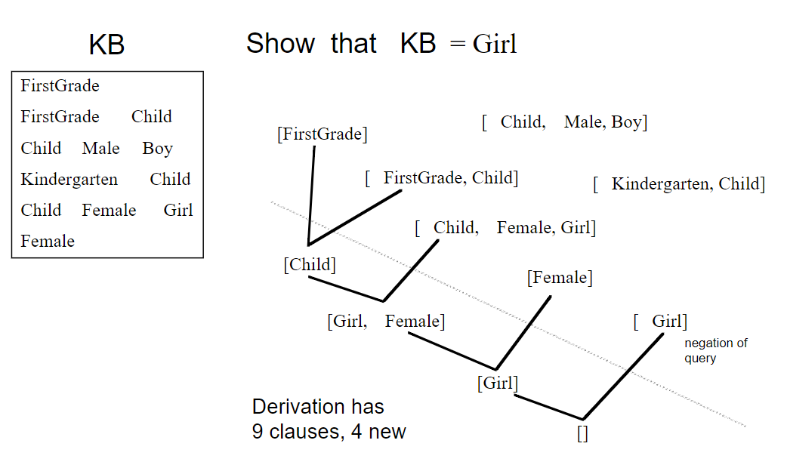
1.2 命题逻辑归结算法
例子
Clausal form
|
¬
¬
¬
¬
¬
¬
¬
¬
¬
¬
¬
¬
¬
¬

Slide 12
1.3 Most general unifier算法
最一般合一算法：
  合一（unifier）：
    通过变量替换使得两个子句能够被归结（有相同的原子），所以合一也被定义为使得两个原子公式等价的一组变量替换/赋值
    由于一阶逻辑中存在变量，所以归结之前需要进行合一，如(P(john),Q(fred),R(x))和(¬P(y),R(susan),R(y))两个子句中，我们无法找到一样的原子及其对应的否定，但是不代表它们不能够归结
    通过将y替换为john，我们得到了(P(john),Q(fred),R(x))和(¬P(john),R(susan),R(john))，此时我们两个子句分别存在原子P(john)和它的否定¬P(john)，可以进行归结
  最一般合一：指使得两个原子公式等价，最简单的一组变量替换

Slide 13
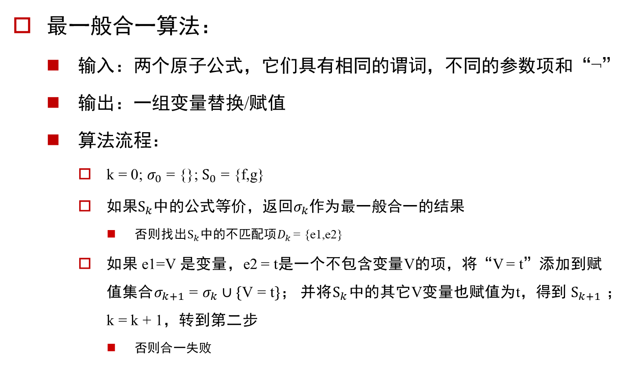
1.3 Most general unifier算法
Tips:变量替换是从两个原子公式中找到的，但是最后要施加给整个子句的

Slide 14
1.3 Most general unifier算法
例子：
  P(f(a),g(x)) 和 P(y,y)无法合一
  P(a,x,h(g(z))) 和 P(z,h(y),h(y))最一般合一为{z=a,x=h(g(a)),y=g(a)}
  P(x,x) 和 P(y,f(y))无法合一

Slide 15
1.4 一阶逻辑归结算法
归结算法：
  将α取否定，加入到KB当中
  将更新的KB转换为clausal form得到S
  反复调用单步归结
    如果得到空子句，即S|-()，说明KB ∧¬α 不可满足，算法终止，可得KB |= α
    如果一直归结直到不产生新的子句，在这个过程中没有得到空子句，则KB |= α不成立
  单步归结
    使用MGU算法从两个子句中得到相同的原子，及其对应的原子否定
    去掉该原子并将两个子句合为一个，加入到S子句集合中
    例如(¬Student(x),HardWorker(x))和(HardWorker(sue))合并为(¬Student(sue))

Slide 16
2. 实验任务
编写程序，实现一阶逻辑归结算法，并用于求解给出的三个逻辑推理问题，要求输出按照如下格式：
1. (P(x),Q(g(x)))
2. (R(a),Q(z),¬P(a))
3. R[1a,2c]{X=a} (Q(g(a)),R(a),Q(z))
… …
“R” 表示归结步骤.
“1a” 表示第一个子句(1-th)中的第一个 (a-th)个原子公式，即P(x).
“2c”表示第二个子句(1-th)中的第三个 (c-th)个原子公式，即¬P(a).
“1a”和“2c”是冲突的，所以应用最小合一{X = a}.

Slide 17
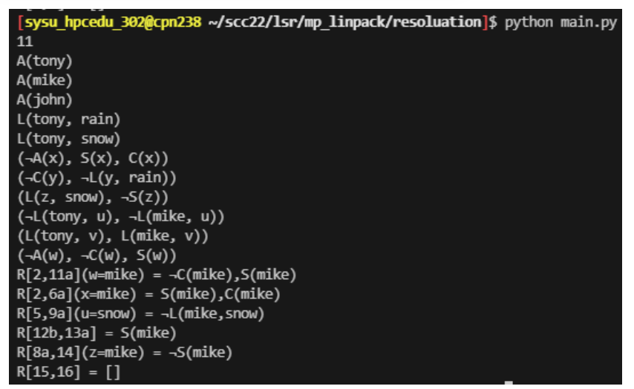
2. 实验任务
Aipine Club
  A(tony)
  A(mike)
  A(john)
  L(tony, rain)
  L(tony, snow)
  (¬A(x), S(x), C(x))
  (¬C(y), ¬L(y, rain))
  (L(z, snow), ¬S(z))
  (¬L(tony, u), ¬L(mike, u))
  (L(tony, v), L(mike, v))
  (¬A(w), ¬C(w), S(w))

Slide 18
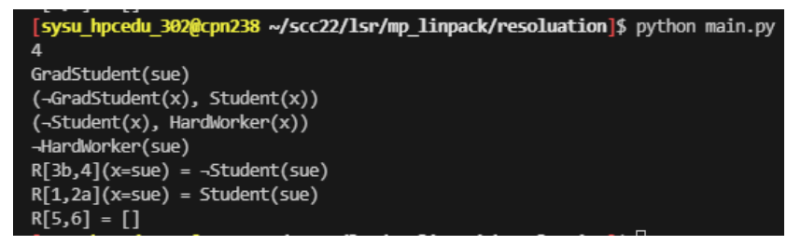
2. 实验任务
Graduate Student
  GradStudent(sue)
  (¬GradStudent(x), Student(x))
  (¬Student(x), HardWorker(x))
  ¬HardWorker(sue)

Slide 19
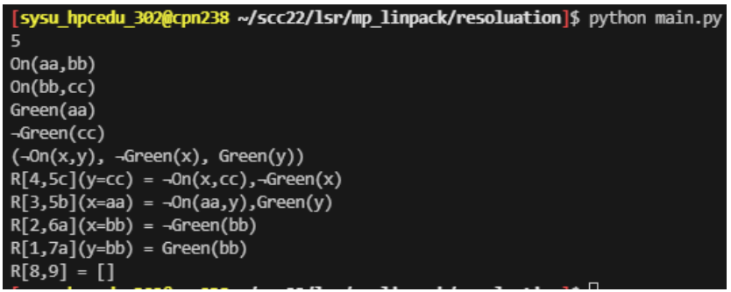
2. 实验任务
Block World
  On(aa,bb)
  On(bb,cc)
  Green(aa)
  ¬Green(cc)
  (¬On(x,y), ¬Green(x), Green(y))

Slide 20
报告提交要求
提交到课程网站（超算习堂）中对应的课程作业，并注意网站上公布的截止日期。
提交格式：提交一个命名为“学号_姓名拼音.zip”的压缩包，压缩文件下包含三部分：code文件夹、result文件夹和实验报告pdf文件。
  实验报告是pdf格式，命名为：学号_姓名拼音.pdf，“学号_姓名拼音”样例：20******_wangxiaoming；
  code文件夹：存放实验代码，一般有多个代码文件的话需要有readme；
  result文件夹：存放上述提到的结果文件；
如果需要更新提交的版本，则在后面加_v1，_v2。如第一版是”学号_姓名拼音.zip”，第二版是”学号_姓名拼音_v1.zip”，依此类推。

